Slide 1
JUGOS DE FRUTAS
ELABORACION DE JUGOS NATURALES

Slide 2
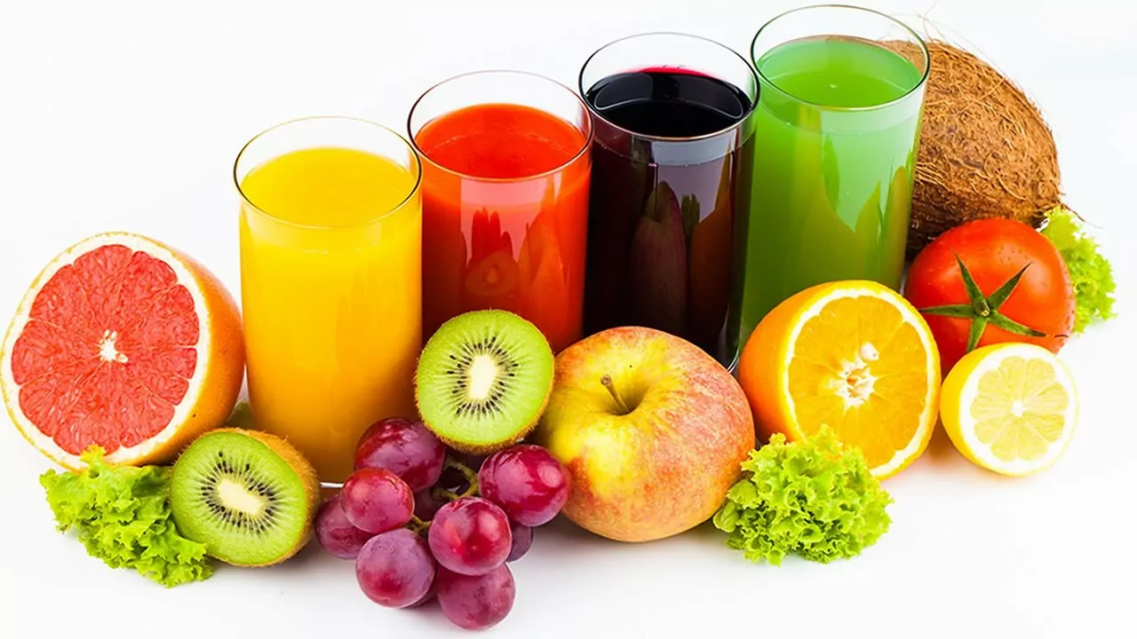
ELABORACION DE JUGOS
• Jugos
Los jugos son líquidos extraídos de la presión cocción, molienda o centrifugación de las frutas. En general los jugos están compuestos por agua, azucares, ácidos, vitaminas y minerales. Comercialmente deben tener un 20% de jugo o 2º brix de solidos provenientes de la fruta. Que se refieren enteramente al “liquido de fruta”. No contienen colorantes ni preservantes. Se obtienen directamente de la fruta fresca y es luego envasado o embotellado. Contienen 100% de fruta.
• Néctares
Un néctar es una mezcla liquida de pulpa de fruta, natural o concentrada, azúcar y agua para una fórmula que, en general, debe entregar un producto terminado de 15° Brix, aproximadamente.
• Zumos
Líquido sin fermentar, pero fermentable, que se obtiene de la parte comestible de frutas en buen estado, debidamente maduras y frescas o frutas que se han mantenido en buen estado por procedimientos adecuados

Slide 3
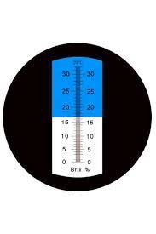
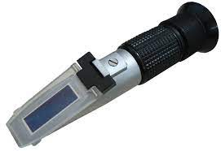
Elaboración de jugos
Grados Brix
Los grados Brix son una unidad de cantidad que sirven para determinar el cociente total de materia seca (generalmente azúcares) disuelta en un líquido.
La escala Brix se utiliza en el sector de alimentos para medir la cantidad aproximada de azúcares en zumos de fruta.
Los néctares y jugos como todo alimento, para poder ser comercializado, deben cumplir ciertos requisitos que aseguren su procedencia y su buena calidad.
Color y olor: deben de ser similares al color y olor de la fruta.
Sabor: se debe de evitar cualquier sabor extraño y este tiene que ser similar al de la fruta.
Apariencia: debe ser uniforme y atractivo.
Grados brix: debe de estar entre 12 a 16°bx.
PH: debe de estar entre 3.6 a 4.0 el valor más apropiado es 3.8. (PH grado de acides o basicidad de la sustancia.)
Debe de estar libre de levaduras mohos y bacterias.

Slide 4
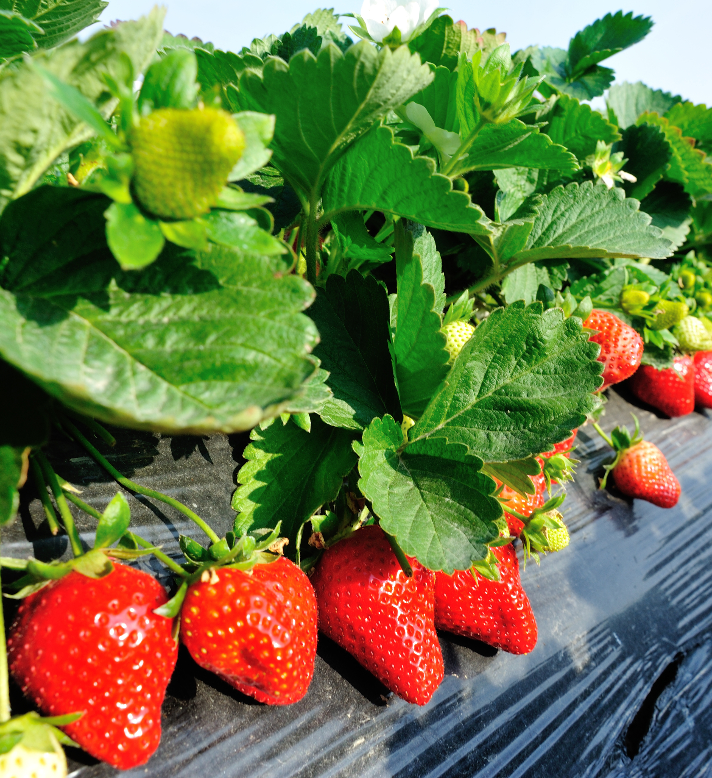
Elaboración de jugos
Proceso de producción: Materia prima
En la elaboración de jugos se utilizan materiales necesarios para el envase, etiquetado, almacenamiento en cajas que constituyen un 90 % junto con los elementos principales como las frutas y agua, y el 10 % de complemento lo forman los diferentes aditivos agregados
Para garantizar la calidad de las frutas las empresas cuentan con sus propias plantaciones para un mejor seguimiento en su plantación, desarrollo y cosecha. Y como segundo recurso, el vital líquido; Se hace necesario que la fuente de procedencia de este líquido sea de confianza y que cumpla con los estándares establecidos de calidad.

Slide 5
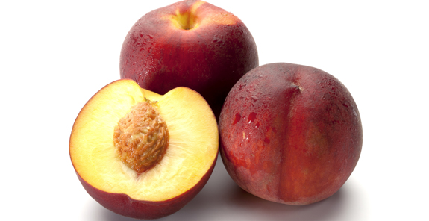
Elaboración de jugos
El proceso de elaboración
El proceso varía según el tipo de fruta que se utilice. Para ciertas frutas como el melocotón, pera, albaricoque, tomate, etc. se utiliza un tipo de máquina diferente a la que se emplea para otras como las frutillas o frambuesas. Sin embargo, todas tienen etapas de procesados comunes:

Slide 6
Elaboración de jugos
Estas etapas normalmente empleadas en la industria son:
Selección previa a la entrada en planta:
Antes de la llegada a las instalaciones de elaboración, se realiza un seguimiento de la fruta en el campo para cosecharla en el punto óptimo de madurez.
Recepción:
La fruta llega a la planta y antes de pasar a la línea de procesado es analizada para garantizar que cumple con los estándares de calidad establecidos.
Una vez verificado es te cumplimiento se da el visto bueno para que se pueda procesar.
Lavado:
Constituye la primera etapa de la línea de procesado. La fruta es sometida a un lavado enérgico con agua. Su objetivo es garantizar la higiene.
Selección:
La fruta pasa por una cinta donde se inspecciona y las que no son aptas son eliminadas. De esta manera aseguramos que solamente la fruta idónea finalmente se convertirá en zumo.

Slide 7
Elaboración de jugos
- Extracción:
En esta etapa, la maquinaria empleada es diferente dependiendo del tipo de fruta.
Así tenemos:
Frutas con hueso: se elimina el hueso mediante deshuesadoras, y se somete posteriormente a tamizado donde se elimina la piel.
Cítricos: se elimina en una etapa la corteza y se obtiene el zumo. Normalmente se emplean extractoras "in line". Posteriormente se tamiza el producto para eliminar parte de la pulpa, así como restos de corteza y de la piel del gajo, que puedan quedar.
- Pasterización:
Para asegurar que el producto no se va a alterar, los zumos y néctares de frutas se someten a un tratamiento térmico, llamado pasterización.
- Envasado:
El zumo o néctar es envasado en su envase final para ser distribuido y que llegue al consumidor. El envase y embalaje tiene además un papel fundamental para la conservación del producto en condiciones óptimas y transmitirle el valor del producto al consumidor.
Una variante del proceso anterior en el caso de zumos a partir de concentrado es la etapa de:
- Concentración:
Ciertas frutas como la naranja, piña y otras frutas tropicales pueden ser sometidas a un proceso de concentración, después de la etapa de extracción. En la concentración lo que se hace es eliminar parte del agua del zumo o del puré. La ventaja de esta etapa es que se reduce la cantidad a almacenar y se abarata el transporte.
Posteriormente a la hora de su envasado final se incorpora el agua extraída en el proceso de concentración para dar lugar al zumo o néctar correspondiente

Slide 8
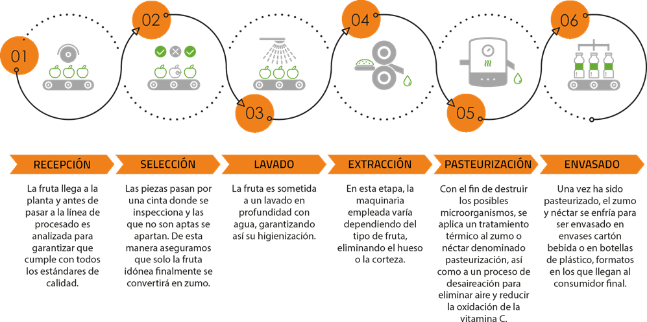
Elaboración de jugos

Slide 9
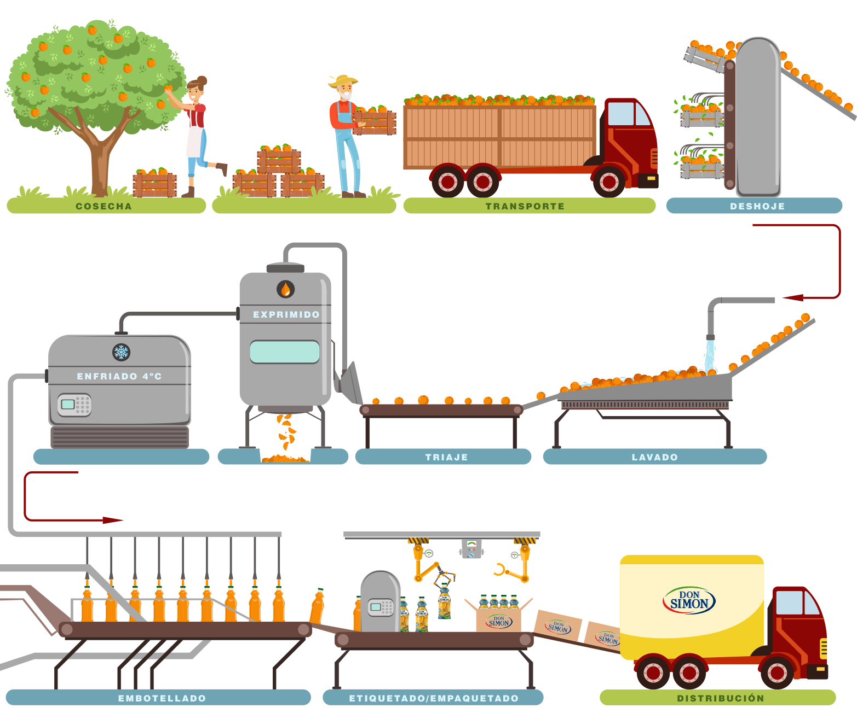
ELABORACION DE JUGOS

Slide 10
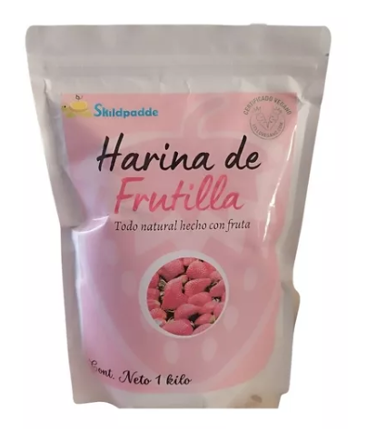
RECUPERACION DE LA TORTA
Las posibles aplicaciones de los polvos de frutas
Hay diferentes maneras de utilizar los polvos de fruta. No sólo en términos de sabor, sino también visualmente, la fruta en polvo es un elemento destacado en todos los aspectos. Los polvos de fruta pueden utilizarse de diversas maneras en productos de panadería. Tanto en repostería, como en magdalenas, rellenos de tartas, cremas e infusiones, como en panes y masas, los polvos de frutas son un absoluto protagonista. Los polvos de frutas también son ideales como decoración o como ingrediente adicional.
sabor en las barritas de chocolate, proteínas y muesli o en los helados. También se pueden utilizar los polvos de fruta como aditivo en las bebidas. El sabor y el color crean una experiencia especial. Por qué nuestros polvos de fruta son la opción ideal para sus productos alimenticios.
Los polvos de fruta están hechos de 100% de fruta y son 100% naturales. Debido a su fácil aplicación, le ofrecen innumerables posibilidades de uso.

Slide 11
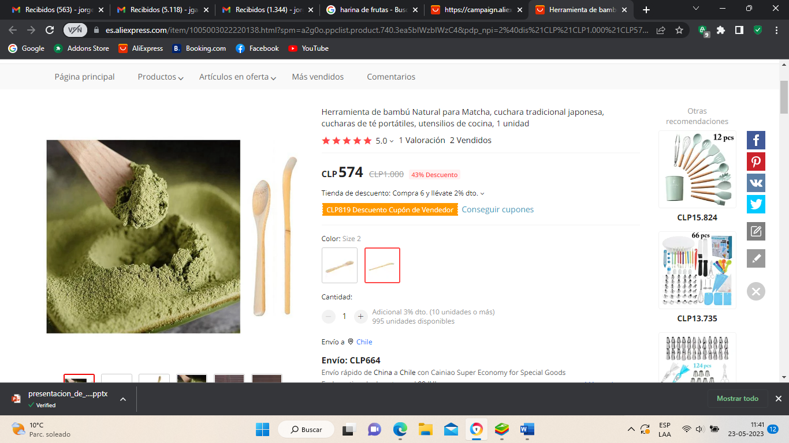
Harina de frutas
Posibilidades de procesamiento posterior
*Productos de Horno
La fruta en polvo es una forma natural de optimizar los productos horneados con un plus de sabor, color y contenido nutricional. Ya sea en la masa, en el relleno o en el soporte de la crema, no hay límites para la imaginación.
¿Qué beneficios tiene la fruta deshidratada
Las frutas deshidratadas son una rica fuente de vitaminas y minerales. Es decir, calcio, hierro, potasio y magnesio, por ejemplo. Además, también vitaminas A, E y B, capaces de regular nuestro organismo y fortalecer nuestro sistema inmunológico, ahora más importante que nunca.

Slide 12
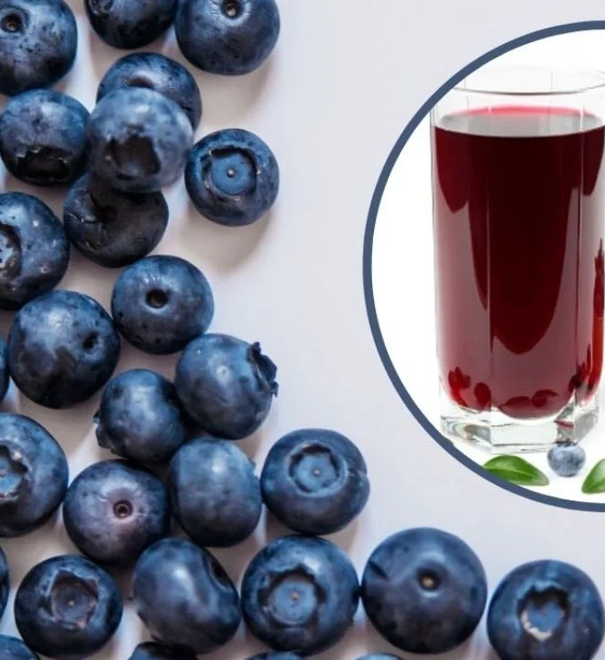
ELABORACION DE JUGOS
GRACIAS

